Slide 1
Smartworking in
pratica
13- 17 Marzo 2020
dott. Andrea Tironi

Slide 2
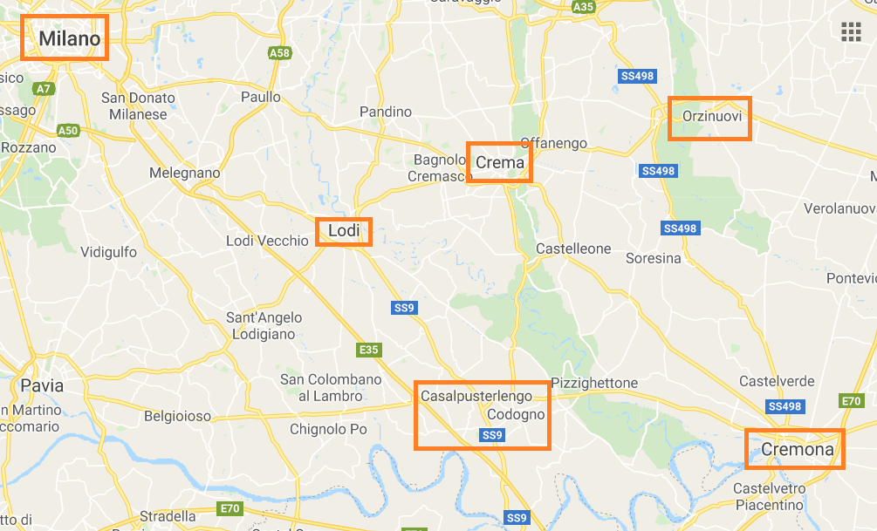
Consorzio.IT
Società ICT di 50 comuni del cremasco, provincia di Cremona
Società ICT dal 2004
Negli ultimi anni si è evoluta in Trasformazione Digitale e Project Management
E’ abilitatore per Ripalta Cremasca
CONSORZIO INFORMATICA TERRITORIO S.p.A.

Slide 3
Consorzio.IT
SMARTWORKING
Parte Giuslavoristica
Parte Culturale
Obiettivi
KPI
Monitoraggio
Parte Tecnica
Strumenti
Dati
Accessi
Sicurezza
Privacy
Parte Procurement
CONSORZIO INFORMATICA TERRITORIO S.p.A.

Slide 4
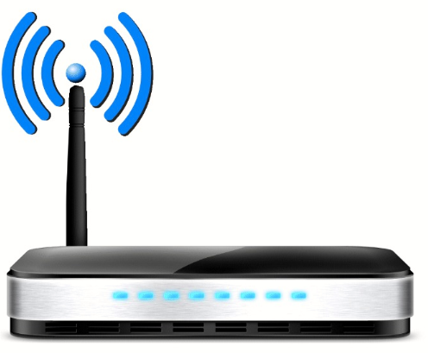
Connettività
Connessione di casa
Hotspot dal cellulare
CONSORZIO INFORMATICA TERRITORIO S.p.A.

Slide 5
Computer
Portatile ufficio
Portatile o desktop personale personale
CONSORZIO INFORMATICA TERRITORIO S.p.A.

Slide 6
Telefonia
Smartphone e Software
Girare telefonate sul cellulare ente
Utilizzare software in caso di centralini VOIP
il VOIP è utile ma non indispensabile!
CONSORZIO INFORMATICA TERRITORIO S.p.A.

Slide 7
Applicazioni - Basi Dati
Software di core
Files server
Posta Elettronica
Software minori
Sito web
Software Ministeriali
CONSORZIO INFORMATICA TERRITORIO S.p.A.

Slide 8
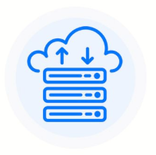
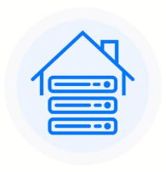
Applicazioni
Cloud
Non-cloud
(on premise)
CONSORZIO INFORMATICA TERRITORIO S.p.A.

Slide 9
Applicazioni
Cloud
Non-cloud
(on premise)
Software di core ( in datacenter ?)
File server (collaboration?)
Posta Elettronica (SI)
Software minori ( in datacenter ?)
Software Ministeriali (dipende)
Sito web (SI)
CONSORZIO INFORMATICA TERRITORIO S.p.A.

Slide 10
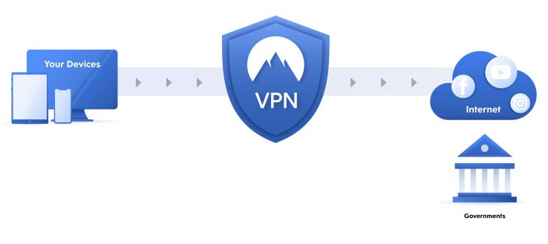
Applicazioni - Non Cloud
Come le raggiungo? VPN
CONSORZIO INFORMATICA TERRITORIO S.p.A.

Slide 11
Applicazioni - Non Cloud
Come le raggiungo? Accesso Remoto
Desktop in accesso remoto
Teamviewer, anydesk, livecare e simili
Terminal server su vpn o con gateway
Desktop Virtuali (Vdi, Citrix)
CONSORZIO INFORMATICA TERRITORIO S.p.A.

Slide 12
Tre concetti
Collaboration
Cloud (Cloud Enablement Kit)
Processi Digitali
CONSORZIO INFORMATICA TERRITORIO S.p.A.

Slide 13
Videocall - Direttiva 2/2020
Come le posso fare?
Da Smartphone
vari software di video call (Meet, Teams, Adobe ...)
Da pc
Cuffie
Videocamera
Software di videocall
CONSORZIO INFORMATICA TERRITORIO S.p.A.

Slide 14
Servizi Digitali - Direttiva 2/2020
Potenziare i canali digitali
Sportelli telematici
Sito web
App del cittadino
Tenere canali ufficiali se possibile
CONSORZIO INFORMATICA TERRITORIO S.p.A.

Slide 15
I dati
Cybersecurity
aggiornare i dispositivi (mobili e fissi)
avere un antivirus aggiornato
gli smartphone sono dei computer!
accessi con 2FA o password complesse
gestore password (no password su postit)
limitare uso dispositivi esterni
CONSORZIO INFORMATICA TERRITORIO S.p.A.

Slide 16
I dati
Privacy
distruggere documenti in caso vengano stampati
i dati rimangono sensibili anche a casa
non salvare dati su chiavette o dispositivi esterni personali
CONSORZIO INFORMATICA TERRITORIO S.p.A.

Slide 17
Azioni da fare subito
Azioni in pratica
Agile: iniziamo con iterativo e incrementale!
attivare il telelavoro, OGGI!
feedback!
rivedere quello che si fa alla luce del digitale
feedback!
rivedere quello che si fa alla luce del digitale: cloud, processi, metodologia agile
feedback!
CONSORZIO INFORMATICA TERRITORIO S.p.A.

Slide 18
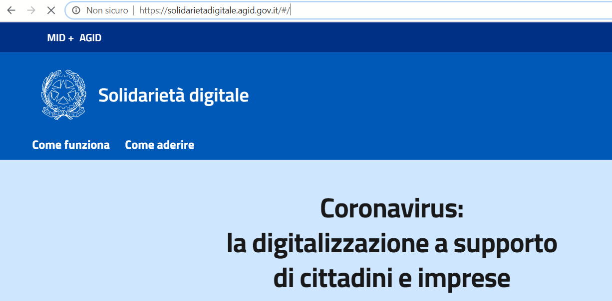
Solidarietà Digitale
CONSORZIO INFORMATICA TERRITORIO S.p.A.

Slide 19
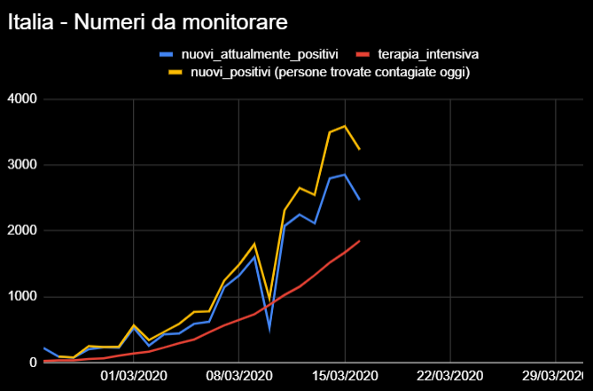
Slide:
formez
www.smartworkingpa.it
forum.italia.it
#iorestoacasa
#smartworkingpa
Contatti
www.consorzioit.net
a.tironi@consorzioit.net

